Slide 1
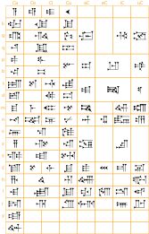
5) KLINOPIS
Pojavil se je v Mezopotamiji.
Tako ime je dobil zato, ker znaki spominjajo na kline.
Z manj znaki so lahko zapisali več besed.
Vrste besedil, ki so jih pisali s klinopisom:
  verska besedila
  znanstvena opažanja
  razne pogodbe
  pisma
  književna besedila …

Slide 2
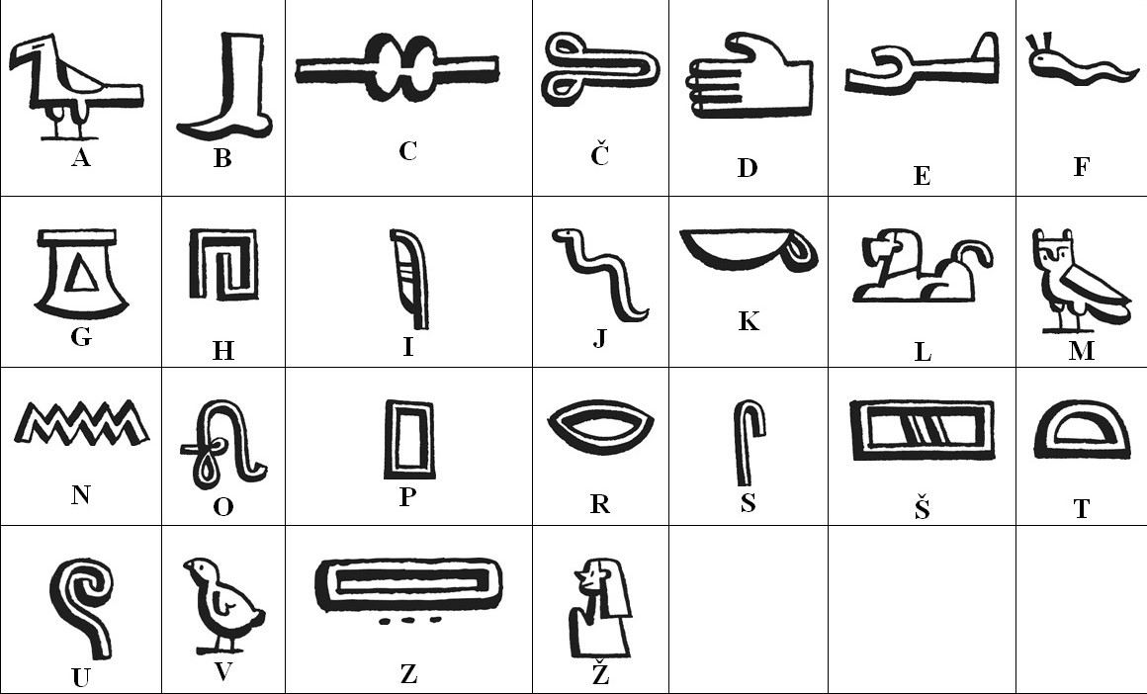
6) HIEROGLIFI
Pojavili so se v Egiptu.
Ime pomeni ‘’sveta pisava’’.
Uporabljali so jo pri verskih obredih.
Vladar jo je potreboval za upravljanje države.
Ena slika lahko pomeni tudi več besed.

Slide 3
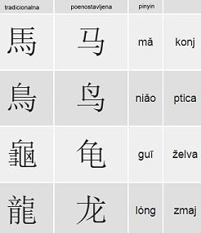
7) KITAJSKE PISMENKE
Najprej so jo pisali na vedeževalske kosti.
Pismenk je ogromno (več tisoč).

Slide 4
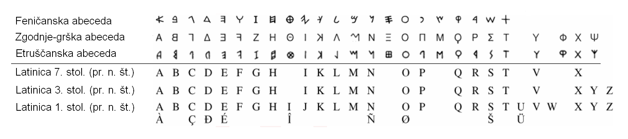
8) ČRKOVNA PISAVA (ČRKOPIS)
Izmislili so jo FENIČANI okrog l. 1000 pr. n. št.
Ena črka pomeni en glas.
To je pisava z malo znaki.
Najprej so črkopis dopolnili Grki in je nastal ALFABET.
Od Grkov so črkopis prevzeli Rimljani in je nastala pisava LATINICA, ki jo uporabljamo še danes.
Črkovno pisavo se hitro naučimo in je enostavna za uporabo.

